Slide 1
KULturni dan
Stražišče, 24. 12. 2020
OŠ Stražišče Kranj

Slide 2
S: sloveča L: ljubezniva O: ovenčana V: veličastna E: edinstvena N: nova I: impresivna J: junaška A: avtonomna
S L O V E N I J A

Slide 3
26. 12.: DAN SAMOSTOJNOSTI IN ENOTNOSTI
Na posnetku si oglej, zakaj je 26. 12. državni praznik:
https://www.youtube.com/watch?v=8tiQg-yHVv8
Po kliku boš zaslišal slovensko himno (ne pozabi na bonton pri predvajanju slovenskega državnega simbola):
https://www.youtube.com/watch?v=Zc7aLyhZ94c&list=RDZc7aLyhZ94c&start_radio=1

Slide 4
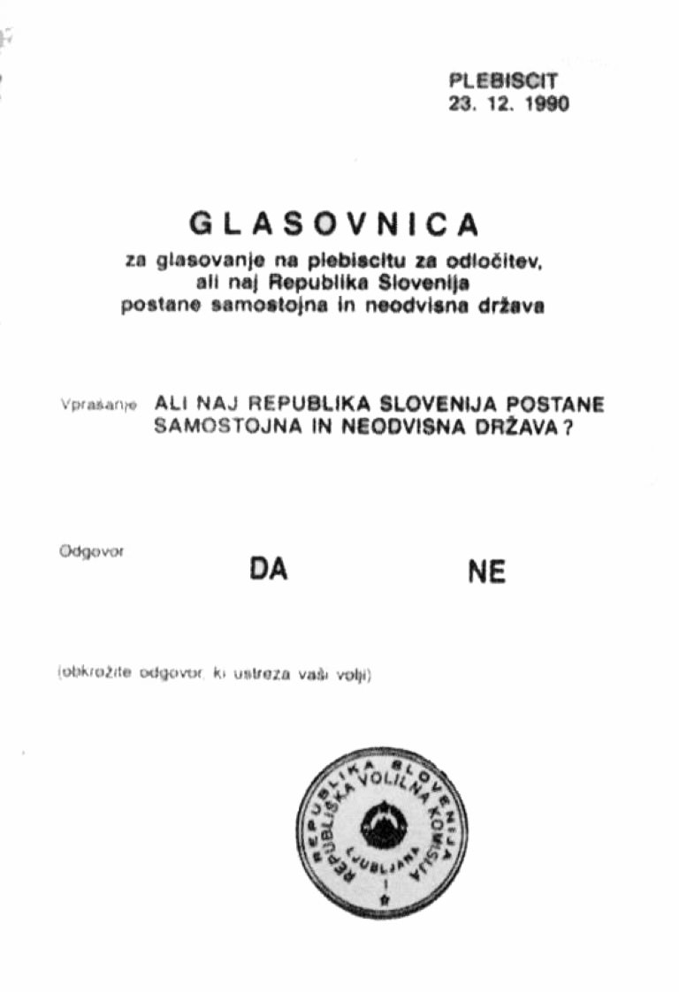
26. 12. DAN SAMOSTOJNOSTI IN ENOTNOSTI
Plebiscit o samostojnosti Slovenije je potekal 23. decembra 1990. Na njem so se slovenski volivci odločali o vprašanju: Ali naj Republika Slovenija postane samostojna in neodvisna država?
Po Zakonu o plebiscitu o samostojnosti in neodvisnosti Republike Slovenije se je morala za uspeh plebiscita o vprašanju pozitivno opredeliti več kot polovica vseh volilnih upravičencev.
Rezultati so bili razglašeni 26. decembra. Plebiscit je imel 93,2- -odstotno udeležbo. 1.289.369 udeležencev oz. 95 odstotkov se jih je odločilo za samostojno in neodvisno Slovenijo, kar predstavlja 88,5 odstotkov vseh takratnih volilnih upravičencev.
Naslednje leto, 25. junija 1991, je Slovenija postala samostojna in neodvisna država. To je bil največji dosežek slovenskega naroda, ki je v stoletjih ohranil svoj jezik in kulturo, vendar ni imel svoje države oz. samostojnosti.

Slide 5
30-letnica plebiscita za samostojno in neodvisno Slovenijo
Obeleževanje 30. obletnice slovenske samostojnosti je poimenovan
Zbrali smo pogum in je del citata iz časov osamosvajanja,
ki se glasi: Zbrali smo pogum, stopili smo skupaj.
Citat ponazarja vzdušje v času plebiscita in dogodkov, ki so sledili in pripeljali do samostojne in neodvisne slovenske države. Brez enotnosti, zaupanja, samozavesti, ponosa, želje po boljšem življenju in blaginji in predvsem poguma osamosvojitev ne bi uspela. Zato je glavna vsebinska nit pogum.
Oglejte si krajši izobraževalni video film
o plebiscitu (za govorom predsednika države Boruta Pahorja):
www.zbralismopogum.si
Čestitke ob prazniku samostojnosti in enotnosti!

Slide 6
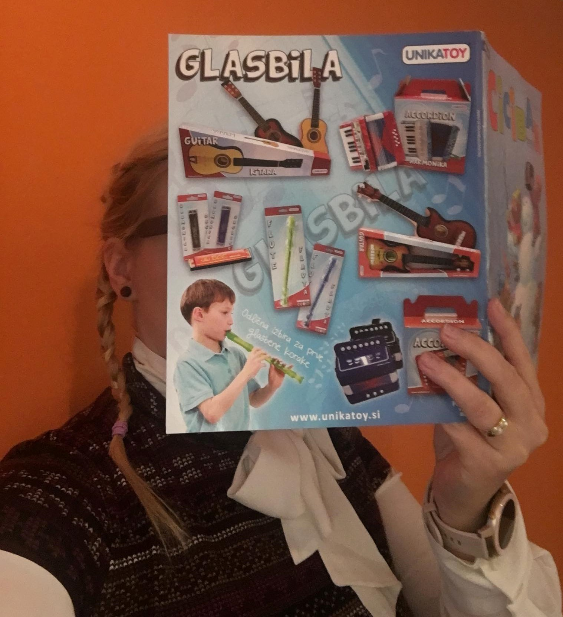
Povabilo na „koncert doma“
Ste doma, kar še ne pomeni, da se na KULturni dan ne bi oblekli KULTURNO, zatorej:
se KULturno obleci,
prisluhni enemu od koncertov, ki ga organizira MIZŠ v
sodelovanju z Arnesom:
Decembrski spletni koncerti GŠ Slovenije v živo:
21., 22. ali 23.12. ob 18. uri na povezavi:
https://video.arnes.si/portal/asset.zul?id=ocQmdDgciaBRCwCaTuXyueNu
Objavi primerno fotografijo (ne pozabi prekriti obraza) ali izdelek na temo Slovenije v barvah
slovenske zastave na „oglasno desko šole“
https://padlet.com/osstraziscekranj/KULturniDan
(registracija ni potrebna, le stisni + in dodaj vsebino/sliko/posnetek …
Ko bo objava odobrena, jo bodo lahko videli vsi učenci in učitelji predmetne stopnje do 4. 1. 2021)

Slide 7
VSI ZAMUDNIKI – ogled oddaje na RTV
31. 12. 2020 – program SLO 1
Ritem mladosti (ob 1.00)
Sting v pariški Olympii (ob 3.35, ponovitev SLO 2 1. 1. ob 23.25)
Predstava se nadaljuje Queen in Adam Lambert (ob 4.35)
1. 1. 2021 – program SLO 1
Novoletni koncert iz Dunaja (ob 11.15)
1. 1. 2021 – program SLO 2
Abba za vedno (ob 4.05)
Vivaldijevi Štirje letni časi in Luka Šulić (ob 21.40)
2. 1. 2021 – program SLO 2
J. Strauss, Netopir (ob 17.30)
Magnifico Stožice 2018 (ob 22.20)
Lahko pobrskaj v arhivu RTV https://4d.rtvslo.si/arhiv/ za posnetke zgoraj navedenih oddaj.

